Slide 1




北京市丰台区成人职业技能培训学校
中级经济师
经济基础知识
求实创新 自强不息

Slide 2
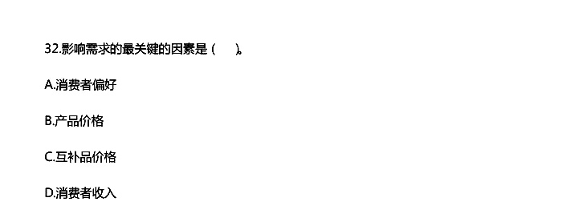
北京市丰台区成人职业技能培训学校

Slide 3
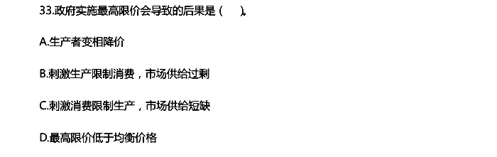
北京市丰台区成人职业技能培训学校

Slide 4
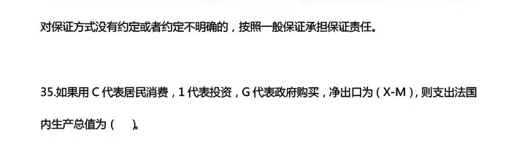
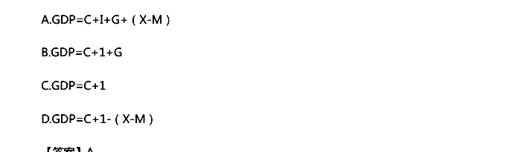
北京市丰台区成人职业技能培训学校

Slide 5
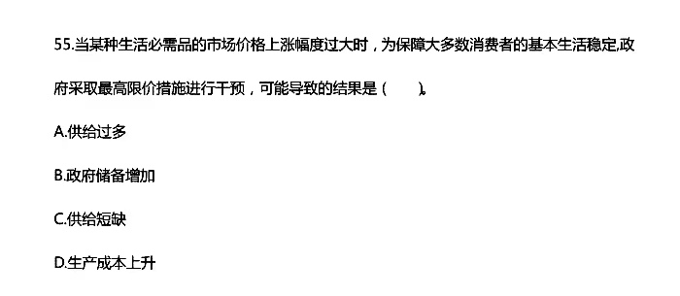
北京市丰台区成人职业技能培训学校

Slide 6
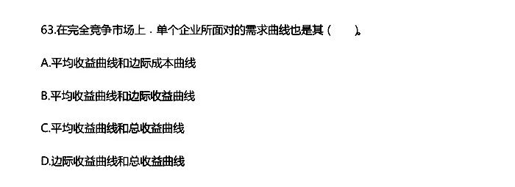
北京市丰台区成人职业技能培训学校

Slide 7
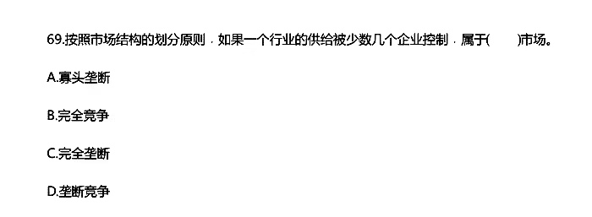
北京市丰台区成人职业技能培训学校

Slide 8
北京市丰台区成人职业技能培训学校
1.以纵轴代表价格、横轴代表产量绘制某种消费品的需求曲线和供给曲线。假设其他条件不变，当消费者收入增加时，在坐标图上表现为这种产品的( )。（2019）
A.供给曲线向右上方移动
B.供给曲线向左上方移动
C.需求曲线向右上方移动
D.需求曲线向左上方移动

Slide 9
北京市丰台区成人职业技能培训学校
2.按照消费者行为理论，无差异曲线的形状是由( )决定。 （2019）
A.消费者预期
B.消费者偏好
C.相关商品的价格
D.消费者收入

Slide 10
北京市丰台区成人职业技能培训学校
3.消费者效用最大化的均衡条件是( )。 （2019）
A.商品边际替代率小于两种商品的价格之比
B.商品边际替代率等于两种商品的价格之比
C.预算线与无差异曲线相交
D.商品边际替代率大于两种商品的价格之比

Slide 11
北京市丰台区成人职业技能培训学校
4.关于生产和生产函数的说法，正确的是( )。 （2019）
A.当技术水平发生变化时生产函数不会发生变化
B.研究企业短期行为的前提是各种投入要素都是可变的
C.生产函数是最大产量与投入要素之间的函数关系
D.一般假设生产要素在生产过程中不可相互替代

Slide 12
北京市丰台区成人职业技能培训学校
5.在生产要素市场上，生产者实现利润最大化的条件是( ) （2019）
A.平均要素成本等于边际收益产品
B.边际要素成本等于边际产品价值
C.边际要素成本等于边际收益产品
D.边际物质产品等于边际收益产品

Slide 13
北京市丰台区成人职业技能培训学校
6.在我国现实生活中，近似于完全垄断市场的行业是( )。 （2019）
A.财产保险
B.电力供应
C.民用航空
D.移动通信

Slide 14
北京市丰台区成人职业技能培训学校
7.关于国民收入核算方法及其应用的说法，正确的是( )。 （2019）
A.运用收入法核算国民收入，可以计算最终消费率
B.运用生产法核算国民收入，可以计算最终消费率
C.运用支出法核算国民收入，可以计算最终消费率
D.计算最终消费率需要三种方法综合运用
.

Slide 15
北京市丰台区成人职业技能培训学校
8.通常情况下，反映一个国家或地区经济发展规模的指标是用( )计算的GDP。（2019）
A.虚拟价格
B.不变价格
C.现价
D.基期价格

Slide 16
北京市丰台区成人职业技能培训学校
9.以边际消费倾向递减规律为假设的消费理论是( )。 （2019）
A.弗里德曼的消费理论
B.莫迪利安尼的消费理论
C.科斯的消费理论
D.凯恩斯的消费理论

Slide 17
北京市丰台区成人职业技能培训学校
10.下列经济因素变化中，通常情况下与价格总水平的变动是反方向的是( )。（2019）
A.货币流通速度的变化
B.总需求大于总供给规模的变化
C.货币供应量的变化
D.总产出的变化

Slide 18
北京市丰台区成人职业技能培训学校
11.根据失业的分类，因总需求不足而减少劳动力派生需求所导致的失业是( )。 （2019）
A.周期性失业
B.自愿失业
C.摩擦性失业
D.强制失业

